Slide 1
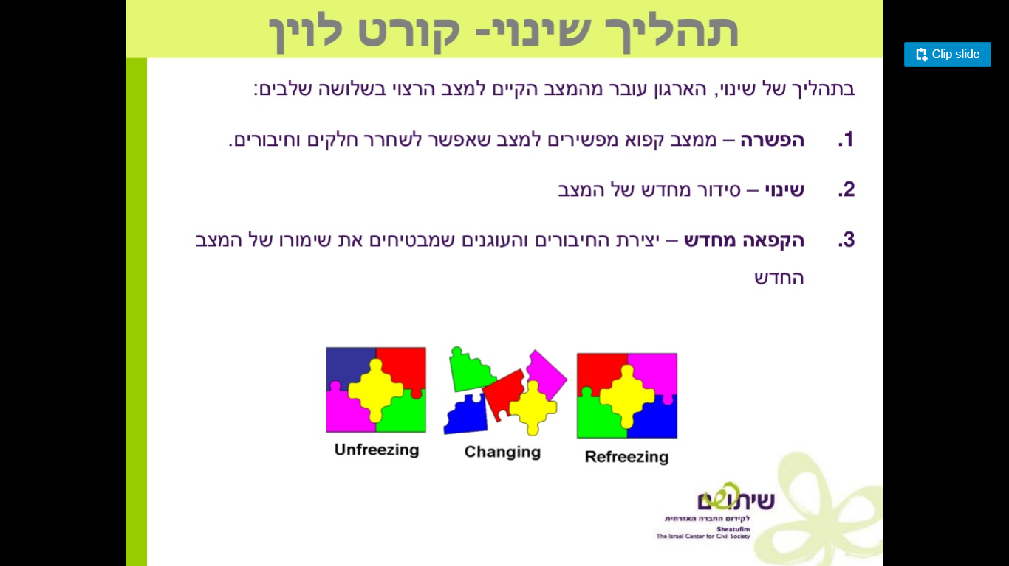
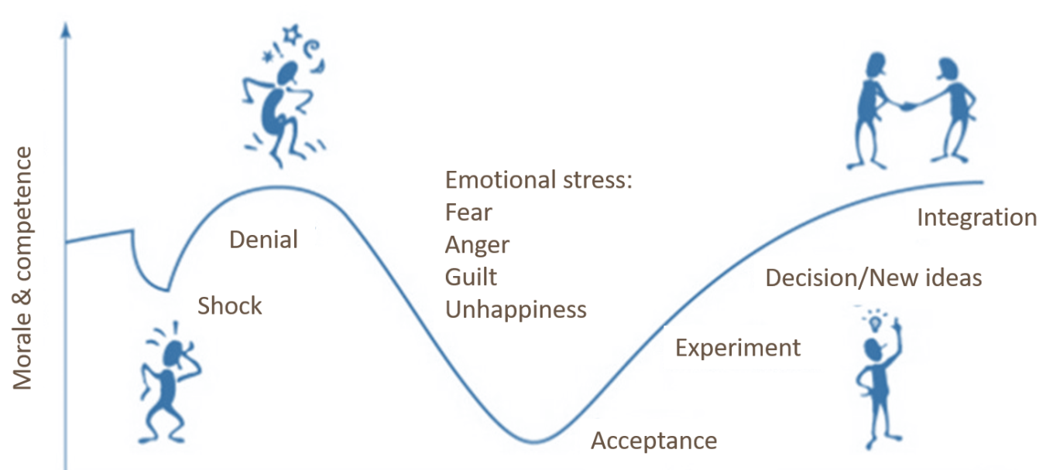
שינוי ארגוני
חלק 2
מודלים - שינוי
ד"ר שרון ברקן

Slide 2
קורט לוין – שלבי שינוי מתוכנן

Slide 3


מיצוי
מנהל מרגיז
פקקים
מחויבות
צוות
משכנתא

Slide 4
תהליך השינוי המתוכנן ומרכיביו (קורט לוין, 1964)
הפשרה -
חוסר איזון/ מתח במערכת
שלב המוכנות לשינוי
תנועה/שינוי
מעבר לדפוסים/ יחסים בין אישיים - חדשים
שלב יישום התוכנית
הקפאה
השתלבות הדפוסים החדשים במכלול ההתנהגויות הקיימות
הפשרה
תנועה
הקפאה

Slide 5



Slide 6


Slide 7
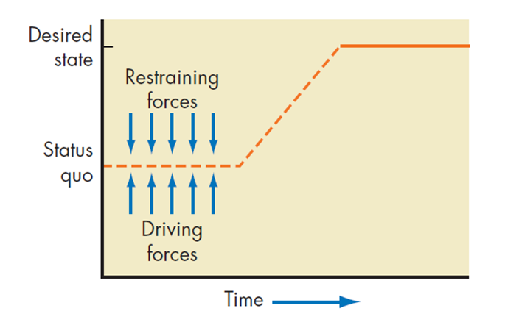


תהליך השינוי המתוכנן ומרכיביו (קורט לוין, 1964)

Slide 8
שדה כוחות ארגוני
כוחות הדוחפים לשינוי כוחות בולמים שינוי
(לגידול בפריון, יעילות)
דוגמאות:
נורמות ביצוע
טכנולוגיה חדשה
פחד משינוי
לחצי תחרות
שאננות
לחצי ממונים לביצועים
מיומנויות נוכחיות
אובדן פלח שוק
ועוד...

Slide 9
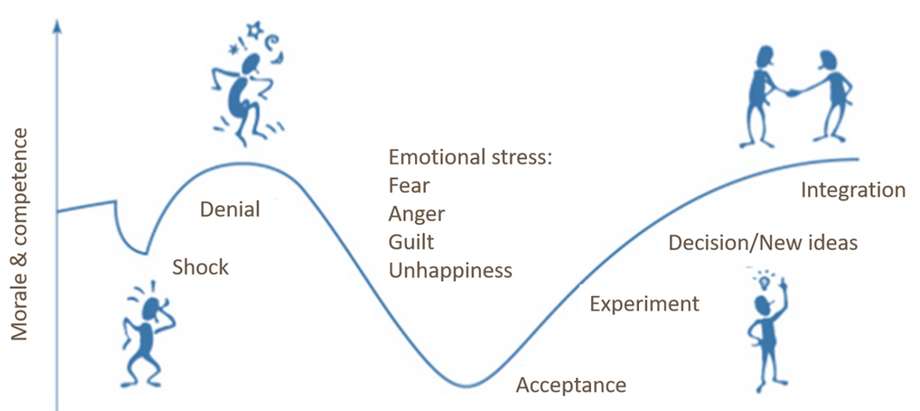
בולבי – הסתגלות לשינוי

Slide 10
הסתגלות לשינוי - בולבי
פרודוקטיביות
הערכה עצמית
יכולת התמודדות
פתרון
הכחשה
הלם
אידיאליזציה
חיפוש
מודעות
השלמה
ציר הזמן

